Slide 1
Entity Relationship Diagram
APLIKASI KASIR
Siti Rohmah | 222310054 | TI-22-PB

Slide 2
ASUMSI
Setiap produk mempunyai transaksi.
Transaksi memiliki detail transaksi.
Setiap transaksi akan dicatat oleh kasir.

Slide 3
ENTITAS
Produk
Det_transaksi
Transaksi
Kasir

Slide 4
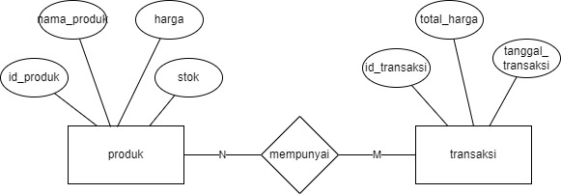
ERD APLIKASI KASIR

Slide 5
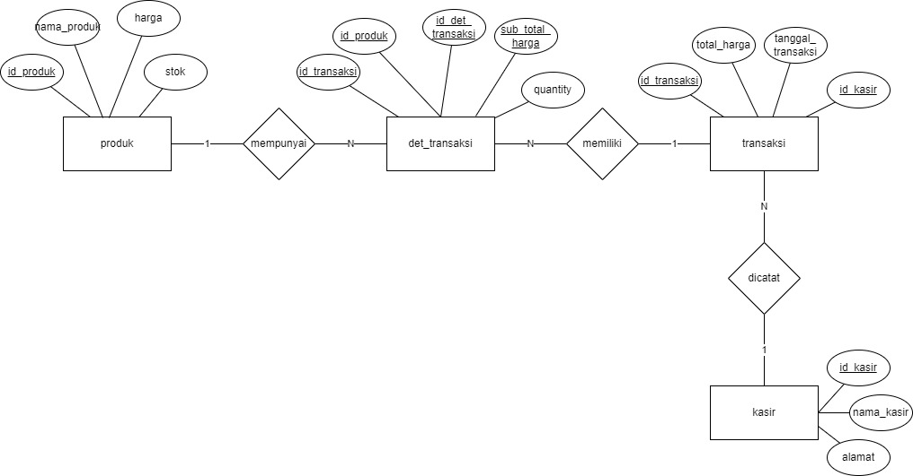
ERD APLIKASI KASIR

Slide 6
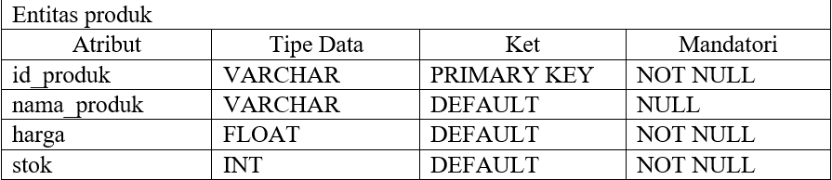
Tabel Entitas

Slide 7
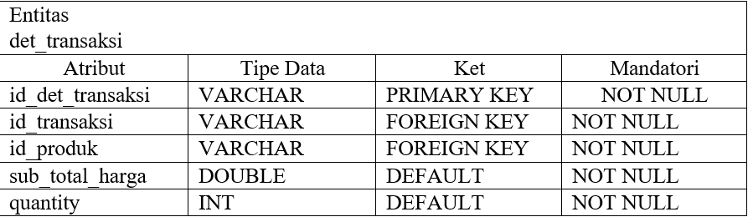
Tabel Entitas

Slide 8
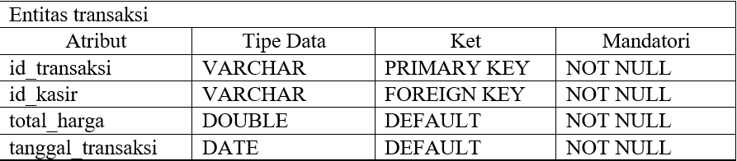
Tabel Entitas

Slide 9
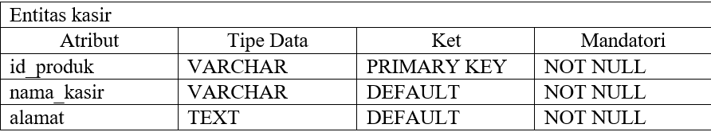
Tabel Entitas

Slide 10
Terima kasih

